Slide 1

Věcné údaje - pravidla RDA
Marie Balíková
Skupina pro analytické zpracování - 23.3. 2015

Slide 2

Osnova
Věcné selekční prvky z pohledu RDA
Fiktivní postavy
Minimální, doporučený, úplný záznam

Slide 3
Typy údajů v bibliografickém záznamu
Bibliografický záznam obsahuje
Popisné údaje
Kategorie jmenných údajů
Uvádějí se v podobě uvedené v pramenu popisu
Selekční údaje –
Spadají sem jmenné i věcné údaje, např. hlavní název uvedený tak, jak byl uveden na provedení, volně tvořená klíčová slova
Slouží k vyhledávání bibliografických záznamů
Řízené selekční údaje (autorizované) – podle pravidel (AACR2, RDA) a standardů pro tvorbu věcných řízených slovníků
Slouží k
vyhledávání bibliografických i autoritních záznamů
propojení BIB a AUT záznamů
jsou formalizované, jejich tvorba a zápis se řídí příslušnými pravidly a standardy autoritních systémů
čerpají se z autoritních systémů

Slide 4
Autorizované selekční údaje
Dvě kategorie
Kategorie jmenných autorizovaných selekčních údajů
Jejich tvorba se řídí pravidly AACR2 , RDA (duben 2015)
Jmenné – personální autority
Korporativní - autority pro korporace, akce
Názvové – názvové autority
Kategorie věcných autorizovaných selekčních údajů
Jejich tvorba se řídí pravidly AACR2, RDA (geografické) a
principy platnými pro soubor věcných autorit - Czenas
Geografické
Tematické
Formální
Chronologické

Slide 5
Autority versus entity (reálného světa)
Tradiční autoritní soubory
Důraz na tvorbu a údržbu autoritních souborů standardních selekčních prvků používaných v knihovnických systémech
Důraz na záhlaví, pojmenování dané entity a maximálně variantní formy jména
další prvky nejsou tak důležité, významné (doplníme je, až…)
Zásada „nesprávně, ale jednotně“ – abychom mohli opravit globálně
Nyní
Kooperace s paměťovými institucemi, požadavky uživatelů
katalogy nové generace, discovery systémy, sémantický web, linked open data
Důraz na entity, které jsou odrazem reálného světa, tedy
Netolerance chybných pojmenování, zásada jednotně, ale především správně
Důraz na atributy (charakteristiky, vlastnosti) a vazby/vztahy, do kterých entity vstupují
Role autoritních selekčních prvků v autoritních záznamech jiných typů

Slide 6
Role autorit
Autorizované selekční údaje se používají
V bibliografických záznamech při formování/používání
základních selekčních údajů jmenných, např. autorizovaný selekční údaj pro tvůrce díla
doplňkových selekčních údajů jmenných, např. autorizovaný selekční údaj pro jména dalších osob, korporací…
doplňkových selekčních údajů věcných, např. autorizovaný selekční údaj pro předmět, téma informačního zdroje
V autoritních záznamech jiných typů entit, např. v AUT záznamu entity „osoba“ pro zápis atributů/vlastností této entity, tedy
místa (narození, úmrtí, působení, …)
povolání, zaměstnání, obor působnosti
dalších informací souvisejících s danou entitou…

Slide 7

Geografické autority se používají
V autoritních záznamech
K označení místa/míst souvisejících s dílem (6.5) – např. místo vydání
k označení místa/míst souvisejících s osobou, např. místo narození, místo úmrtí, místo bydliště, studia, zaměstnání (9.8-9.11)
k označení místa/míst souvisejících s rodem/rodinou (10.5) – např. lokalita, panství
k označení místa/míst souvisejících s institucí, korporací, konferencí (11.3; 11.13.1.3; 11.13.1.8) např. sídlo korporace
Zde se používá také k rozlišení korporací se stejnými názvy
u korporací zapsaných pod správním celkem (11.2.2.5.4; 16.2.2.6) – zde se používá konvenční forma jména (existuje-li)
V bibliografických záznamech
Ve jmenných základních a doplňkových selekčních údajích v uvedených případech
ve věcném zpřístupnění dokumentů – je-li předmětem dokumentu stát, oblast, místo či jiná entita, která je zastoupena v GEO autoritách

Slide 8
Konceptuální modely, RDA: Entita, atributy vztahy
Entita je množina prvků, tj. hmotných nebo nehmotných věcí stejného druhu, které reálně existují, např. entita dílo, osoba, korporace, místo, pojem, objekt (FRBR – entity první, druhé, třetí skupiny entit)
Entity rozlišujeme podle jejich vlastností, atributů. Pro každou entitu existuje určitý soubor charakteristických atributů, vlastností, např. pro osobu: životní data, místo narození, obor působnosti…
Entity vstupují do vztahů, např. vztah dílo – autor, osoba – korporace…
Pravidla RDA určují formu zápisu entit, jejich atributů a vztahů
MARC 21 BIB i AUT – nutnost rozšíření o pole, do kterých je možno zapsat potřebné údaje týkající se atributů

Slide 9
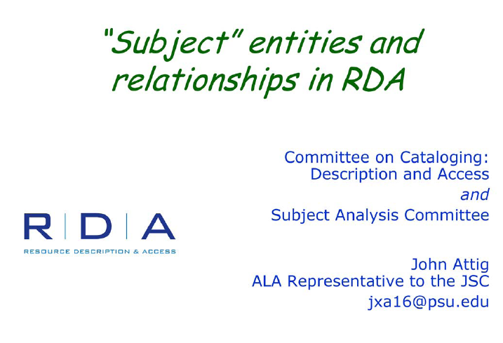
Věcné entity, vlastnosti a vztahy v RDA

Slide 10
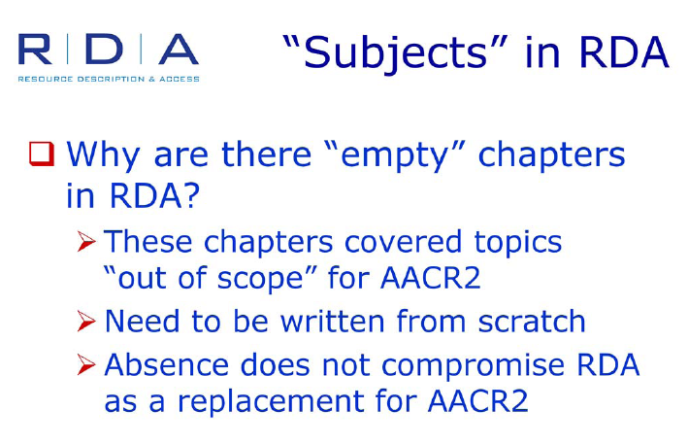
Proč existují v RDA prázdné kapitoly?
Tyto kapitoly se zabývají tématy, která nebyla řešena v AACR2
Musejí být vytvářeny/vyvíjeny od nuly
Jejich absence neznamená, že pravidla RDA představují pouhou náhradu AACR2 http://access.rdatoolkit.org/

Slide 11
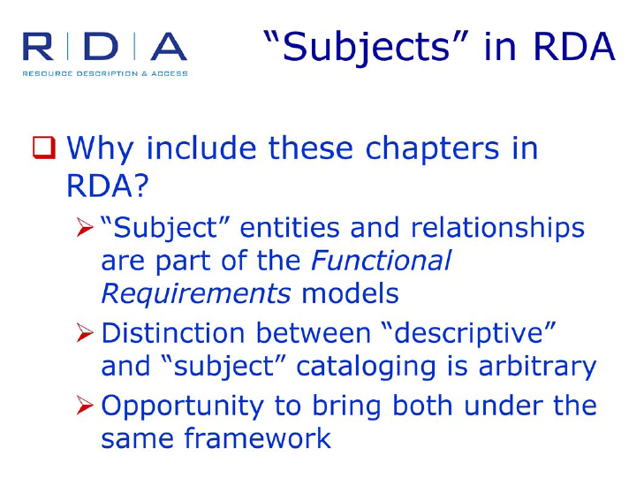
Proč jsou tyto kapitoly zahrnuty do RDA?
„Věcné“ entity a vztahy tvoří nedílnou součást konceptuálního modelu FRBR
Rozdíl mezi jmennou a věcnou katalogizací je nahodilý, konvenční
Příležitost začlenit do jednoho rámce

Slide 12
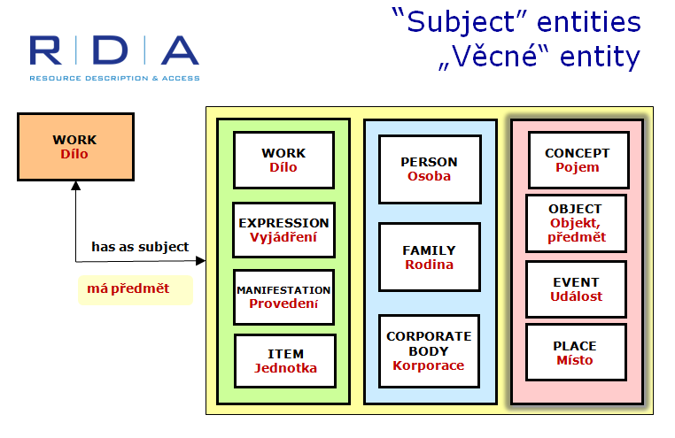
Entity první skupiny
Entity druhé skupiny
Entity třetí skupiny

Slide 13
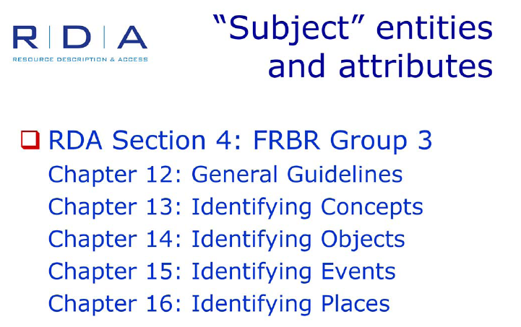
Sekce RDA 4: FRBR – entity 3. skupiny
Kapitola 12: Obecné zásady, pravidla
Kapitola 13: Identifikace pojmů
Kapitola 14: Identifikace objektů, předmětů
Kapitola 15: Identifikace událostí
Kapitola 16: Identifikace míst

Slide 14
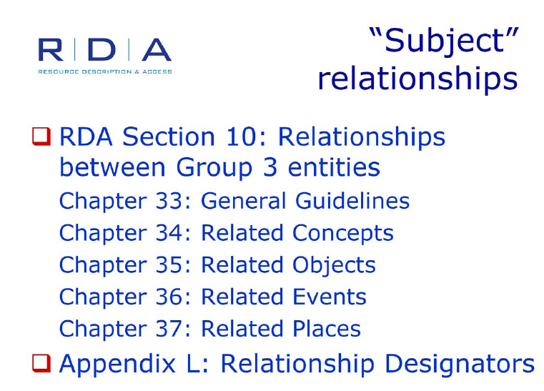
Sekce RDA 10: Vztahy mezi entitami třetí skupiny
Kapitola 33: Obecné zásady, pravidla
Kapitola 34: Související pojmy
Kapitola 35: Související objekty, předměty
Kapitola 36: Související události
Kapitola 37: Související místa
Příloha L: Designátory vztahů

Slide 15
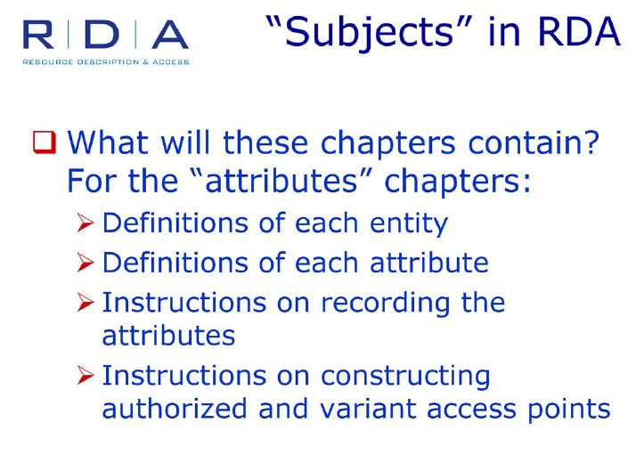
Co budou tyto kapitoly obsahovat?
Kapitoly o „atributech“
Definici každé entity
Definici atributů dané entity
Instrukce pro zápis atributů
Instrukce pro tvorbu autorizovaných a variantních forem selekčních údajů

Slide 16
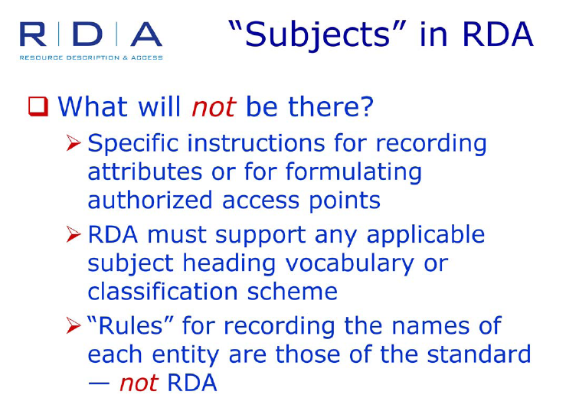
Co nebudou obsahovat:
Specifické instrukce pro zápis atributů nebo instrukce pro formulaci autorizovaných selekčních prvků
Pravidla RDA musejí podporovat jakýkoliv řízený slovník (systém předmětových hesel, deskriptorů) a jakýkoliv klasifikační systém
Pravidla a instrukce pro zápis označení těchto entit jsou pravidla instrukce vlastní danému standardu – nejsou určovány pravidly RDA

Slide 17
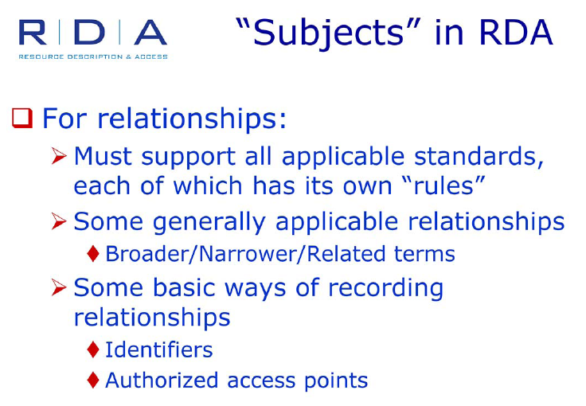
Pokud se vztahů týče, RDA musejí podporovat
všechny standardy, ve kterých se uplatňují vlastní pravidla
Obecně platné vztahy
Nadřazenost/podřízenost/asociace
Obecně platné principy při zápisu vztahů
Identifikátory
Autorizované selekční prvky

Slide 18
Fiktivní postavy
Fiktivní postava je osoba, identita nebo entita, jejíž existence je smyšlená a založená na fikci. Ve filmu mohou být fiktivní postavy ztvárněny herci nebo mohou být jiným způsobem jako je například animace, speciální efekty, atp. Proces vytváření a vývoje fiktivních postav se nazývá charakterizace.
Mezi fiktivní lidské postavy patří například Jára Cimrman, Sherlock Holmes, Dr. Gregory House, Homer Simpson, Superman, Strýček Skrblík atp.
V českém prostředí nejen Jára Cimrman ale např. též Ferda Mravenec, Hloupý Honza, Kocour v botách, Dobrý voják Švejk, Robot Emil, Klaun Ferdinand, Pan Tau, Pan Posleda, Červenáček, Hujer a mnohé jiné další.
Fiktivní postava může nabývat nejrůznějších podob, od živých lidí, rostlin či zvířat až po různé nadpřirozené či pohádkové bytosti, zde vždy záleží na příslušném žánru díla.
U postav, které nejsou lidské (nejde o lidi jako takové), zejména pak u zvířat i všech nadpřirozených (nepřirozených) postav jde v převážné většině vždy o určitou míru větší či menší antropomorfizace postavy
http://cs.wikipedia.org/wiki/Fiktivn%C3%AD_postava

Slide 19
Za fiktivní postavy považujeme
Pro účely této prezentace považujeme za fiktivní postavy
Vlastní fiktivní postavy, např. Jára da Cimrman, Jane Marple
Patří sem i literární, dramatické
Legendární postavy, např. Romulus, Přemysl Oráč
Mytologické postavy, např. Sisyfos, Medúza
Bohy, božstva, např. Merkur, Zeus, Kršna, Lakšmí
Reálné postavy, které nejsou lidského původu, např. Buddy (pes), Bo (pes), Socks (kočka),
Fiktivní postavy, které nejsou lidského původu, např. Šemík,
Bájná stvoření

Slide 20
Národní autority – současný stav
Fiktivní entity jsou součástí souboru věcných tematických autorit.
Rozlišují se postavy:
Fiktivní
Legendární
Mytologické (včetně bohů, bohyň, božstev)
Bájná stvoření
Budou převedeny do jmenných personálních autorit
Zdůvodnění: podle charakteristických atributů spadají do kategorie entity „osoba“

Slide 21
Fiktivní postavy z hlediska RDA a autoritních souborů
Fiktivní, legendární, mytologické postavy a reálné i fiktivní postavy, které nejsou lidské, mohou být:
Individuální entity, např. Jára Cimrman, Jessica Fletcher, Buddy (pes), Apollón, Dobrý voják Švejk
Skupina individuálních entit, např. Simpsonovi (fiktivní rodina), Addamsovi (fiktivní rodina), Najády
V bibliografickém procesu mohou být:
Tvůrci, např. Richard Castle
Přispěvateli, např. Socks, Buddy
Předmětem informačního zdroje, např. Zeus ; Zeus CZENAS ; Zeus BIB
Důležité rozlišení z hlediska RDA bez ohledu na roli v bibliografickém záznamu:
Individuální entity budou být součástí jmenných autorit
Skupina individuálních entit, např. fiktivní rodina zůstává (alespoň prozatím) zařazena do souboru věcných (tematických) autorit

Slide 22
Vývoj
Podle pravidel AACR2R nebylo dovoleno vytvářet pro fiktivní postavy hlavní ani vedlejší jmenná záhlaví, pro tyto entity se vytvářela pouze vedlejší věcná záhlaví.
Nyní pravidla RDA (kap. 9) doporučují vytvářet pro tyto entity jmenné autoritní záznamy (řadit tyto entity do jmenných autorit).
Původně v roce 2012 bylo v LC rozhodnuto,že pro fiktivní postavy budou vytvářeny dva typy záznamů: jmenné pro fikivní postavy – tvůrce a věcné pro fiktivní postavy, které jsou předmětem dokumentu.
Při revizi RDA v červenci 2013 byly připojeny instrukce týkající se fiktivních osob (kap. 9.6), které doporučují vytvářet pouze jmenné autoritní záznamy, tedy jmenná záhlaví , která je možno ukládat v polích 100, 700 (jmenné údaje) i 600 (věcné údaje).
Hesla pro skupinu individuálních fiktivních entit, např. fiktivní rodina se nadále považují za věcné autority a ukládají se v polích 150 (AUT) a 650 (BIB).

Slide 23
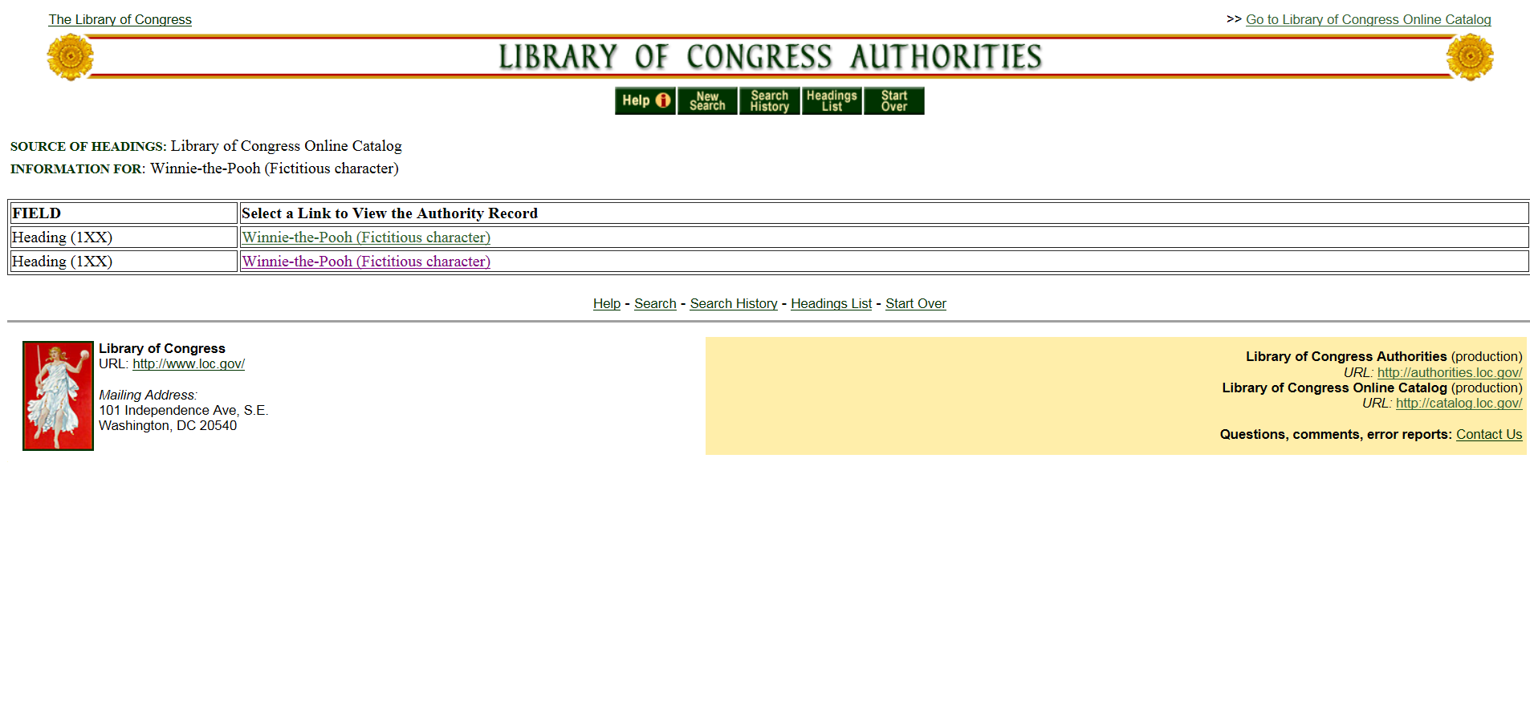
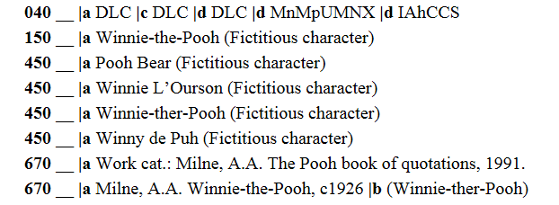
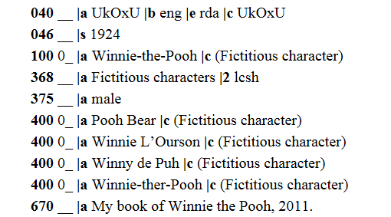
Jména individuálních fiktivních entit - příklady

Slide 24
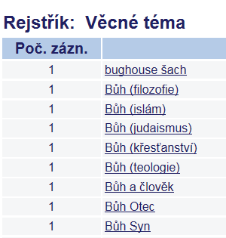
Ve věcných autoritách zůstanou
Termíny označující Boha v jednotlivých monoteistických náboženstvích:
Křesťanství
Judaismus
Islám

Slide 25
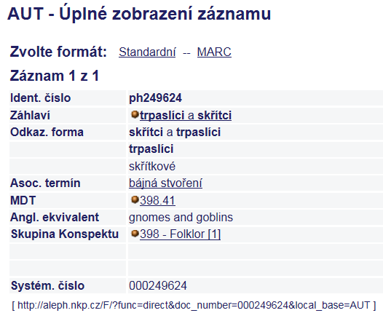
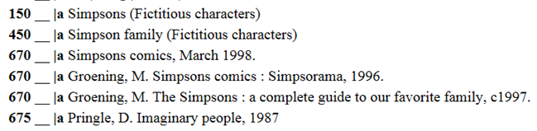
Ve věcných autoritách zůstanou: termíny označující skupinu fiktivních individuálních entit
Např.
Simpsonovi
Adamsovi
Najády
obecná označení skupin individuálních fiktivních osob

Slide 26
Problematické okruhy
Forma jména
Vysvětlující informace – doplněk uváděný v podpoli c pole 100
Další informace/označení uváděné v poli 368
Které další atributy považovat za hlavní?
Uvádět chronologické údaje? - 046
Uvádět související místo? - 370
Uvádět oblast působnosti? - 372
Uvádět povolání? - 374
Uvádět pohlaví? - 375

Slide 27
Forma jména
Alternativní pravidlo:
Volí se jazyk, který preferuje katalogizační agentura.
Návrh řešení: u fiktivních postav uplatnit pravidlo jako u svatých, panovníků, tj. zvolit českou formu jména, tedy
Medvídek Pú (fiktivní postava)
ne Winnie-the-Pooh (fiktivní postava)

Slide 28
Jiná označení související s osobami doplněk v podpoli c v poli 100, údaje v poli 368
9.6.1.4 - Svatí – pro křesťanské světce použijte světec
9.6.1.5 - Duchové – použijte duch
9.6.1.6 - Pro postavy uváděné v posvátných spisech a apokryfních knihách použijte vhodné označení, např. anděl, biblická postava, démon, talmudská postava
9.6.1.7 - Pro fiktivní a legendární postavy použijte fiktivní postava, legendární postava nebo jiné vhodné označení, např. řecké božstvo, mýtické zvíře, upír
9.6.1.8 – pro reálné postavy, které nejsou lidmi použijte označení pro typ, druh nebo plemeno., např. šimpanz, portugalský vodní pes, velryba
9.19.1.2 Tato jiná označení související s osobou uvádějte jako samostatný prvek, nebo část vstupního prvku, nebo oběma způsoby
Návrh řešení: u fiktivních … postav uvádět oběma způsoby, v poli 368 i v podpoli c pole 100

Slide 29
Fiktivní osoby – návrh řešení 1
Doplněk fiktivní, legendární, mytologická… postava, bůh, božstvo v podpoli $c pole 100 používat vždy, zde uvádět v jednotném čísle
Zdůvodnění:
Informaci o tom, že se jedná o fiktivní, ne reálnou osobu, získá uživatel již v autorizovaném selekčním prvku (v BIB i AUT záznamu)
V českém prostředí je na ni zvyklý (museli jsme naznačit, proč je osoba označená osobním jménem zařazena do tematických autorit
Nebude docházet k dezinformaci, záměně s reálnou osobou

Slide 30
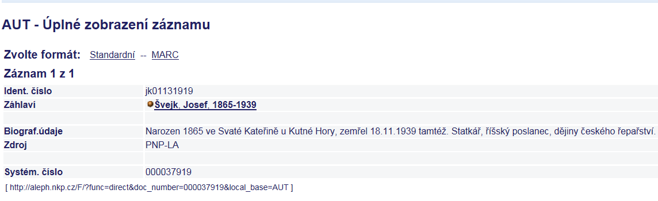
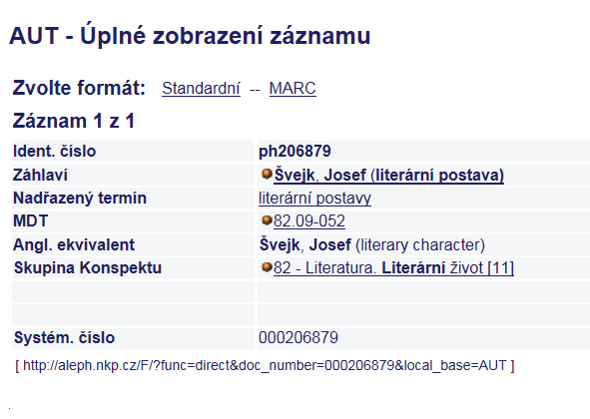
Snadná záměna s reálnou osobou

Slide 31
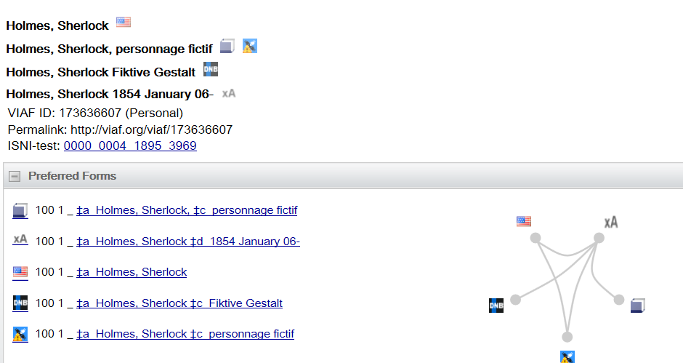
Řešení LC, VIAF

Slide 32
Fiktivní osoby – návrh řešení 2
Doplněk fiktivní, legendární, mytologická… postava, bůh, božstvo v podpoli c pole 100 používat vždy, zde uvádět v jednotném čísle, např.
100 0 $a Jupiter $c římský bůh
V poli 368 AUT záznamu používat v množném čísle s vazbou na autority, např.
$c římští bohové
368 $c fiktivní postavy
368 $c legendární postavy
Zdůvodnění:
Je možné používat řízené selekční prvky ze souboru tematických autorit
V poli 372 AUT (oblast působnosti) uvést obecný termín označující „obor působnosti“, např.
372 $a římská mytologie

Slide 33
Jména individuálních fiktivních entit - příklady
046 | __ |f 18540106
100 | 1_ |a Holmes, Sherlock
368 | __ |c Fictitious characters |2 lcsh
370 | __ |c Great Britain |c England |2 naf
372 | __ |a Criminology |a Bee culture |2 lcsh
374 | __ |a Detectives |2 lcsh
374 | __ |a Detective |2 dot
375 | __ |a male
377 | __ |a eng
400 | 1_ |a Holmes, Sherlock |c (Fictitious character)

Slide 34
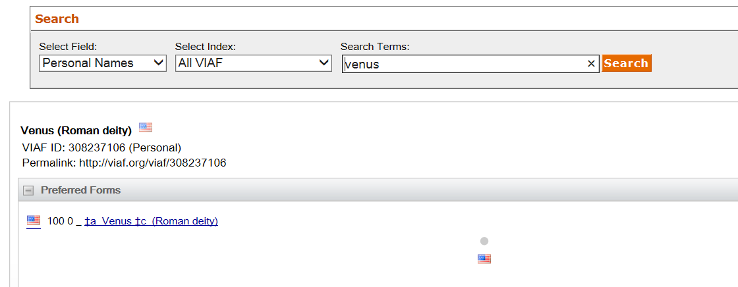
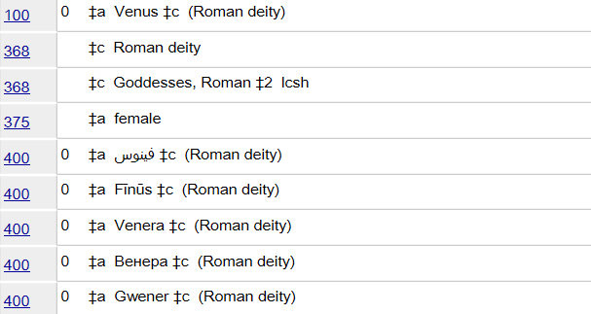

Slide 35
Reálné postavy, ne lidského původu
pro reálné postavy, které nejsou lidmi, se použije označení pro typ, druh nebo plemeno., např. šimpanz, portugalský vodní pes, velryba

Slide 36
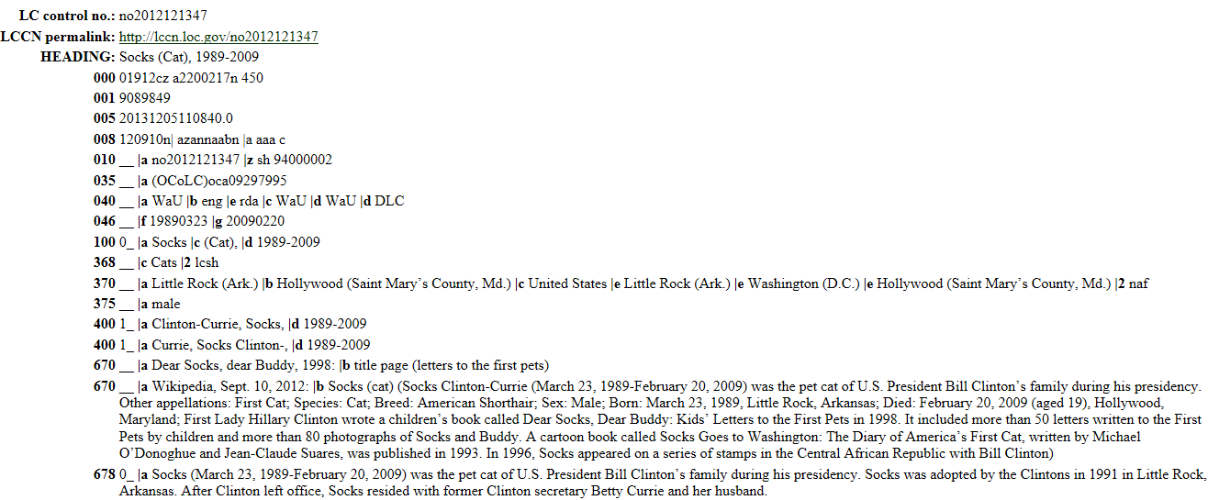
Socks (Cat), 1989-2009
100_ |a Socks |c (Cat), |d 1989-2009
368__ |c Cats |2 lcsh
370__ |a Little Rock (Ark.) |b Hollywood (Saint Mary’s County, Md.) |c United States |e Little Rock (Ark.) |e Washington (D.C.) |e Hollywood (Saint Mary’s County, Md.) |2 naf
375__ |a male
400 1_ |a Clinton-Currie, Socks, |d 1989-2009
400 1_ |a Currie, Socks Clinton-, |d 1989-2009

Slide 37
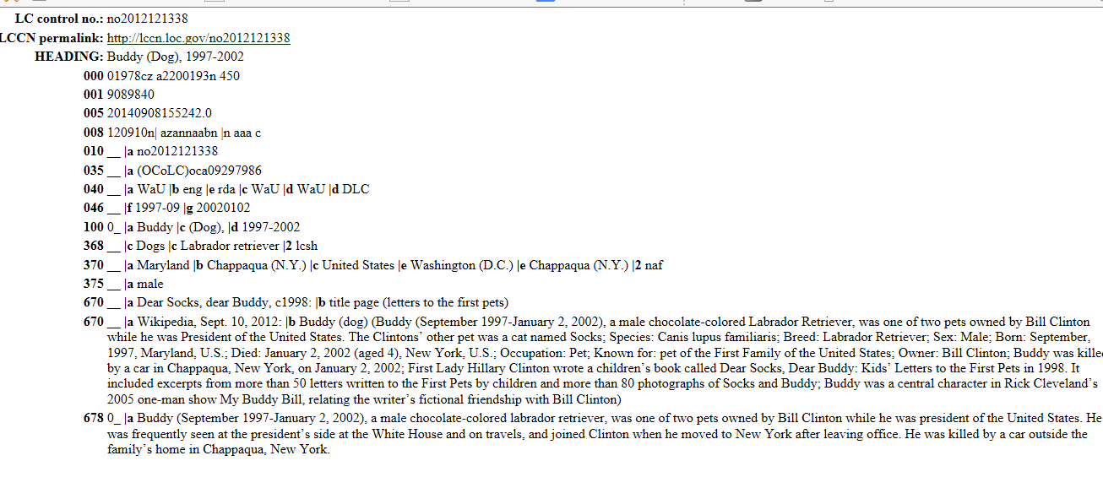
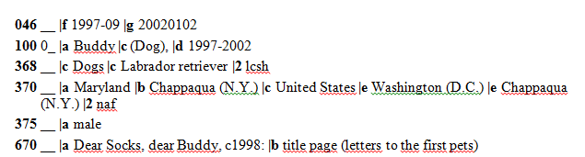
Buddy (Dog), 1997-2002
046 | __ |f 1997-09 |g 20020102
100 | 0_ |a Buddy |c (Dog), |d 1997-2002
368 | __ |c Dogs |c Labrador retriever |2 lcsh
370 | __ |a Maryland |b Chappaqua (N.Y.) |c United States |e Washington (D.C.) |e Chappaqua (N.Y.) |2 naf
375 | __ |a male
670 | __ |a Dear Socks, dear Buddy, c1998: |b title page (letters to the first pets)
670

Slide 38

Entita osoba: reálná postava, ne lidského původu
Authority record
046 $f 1976~ $g 2003-12-12 $2 edtf
100 0_ Keiko, $d approximately 1976-2003
368 $c Killer whale $2 lcsh
373 Marineland (Ont.)
374 Actors $2 lcsh
375 male
670 Free Willy, 1993: $b credits (Keiko as Willy)
670 Wikipedia, 3 August 2011 $b (Keiko; born approximately 1976, died December 12, 2003;
male orca actor who starred in the film Free Willy; captured near Iceland in 1979, later sold
to Marineland in Ontario; performed in parks in North America)
Abbreviated bibliographic record
130 0_ Free Willy (Motion picture)
245 10 Free Willy / $c Warner Bros. in association with Le Studio Canal+, Regency Enterprises and Alcor Films.
…
700 0_ Keiko, $d approximately 1976-2003, $e actor.

Slide 39
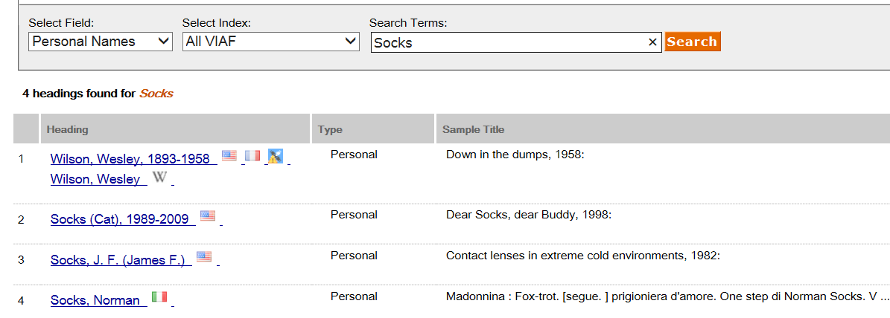
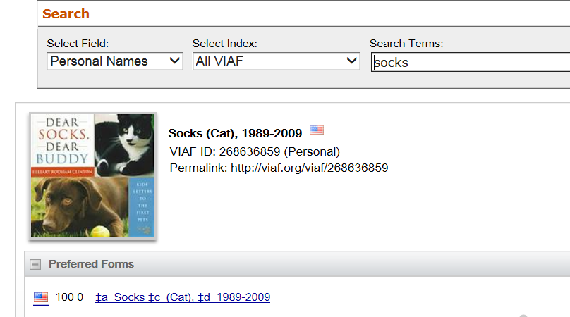
Socks (Cat), 1989-2009

Slide 40
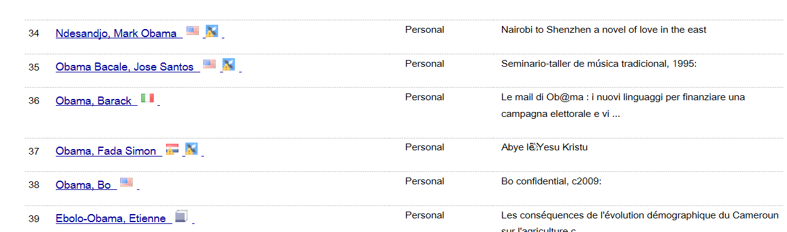
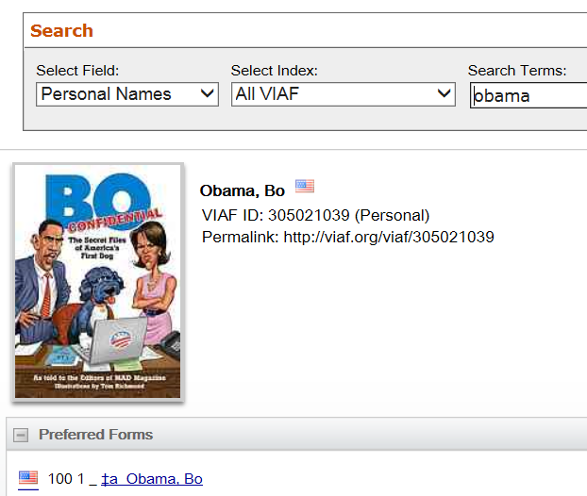
Obama, Bo

Slide 41
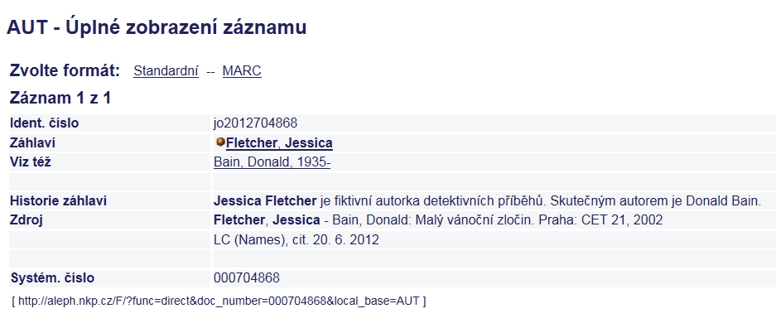
Jména individuálních fiktivních entit - příklady

Slide 42
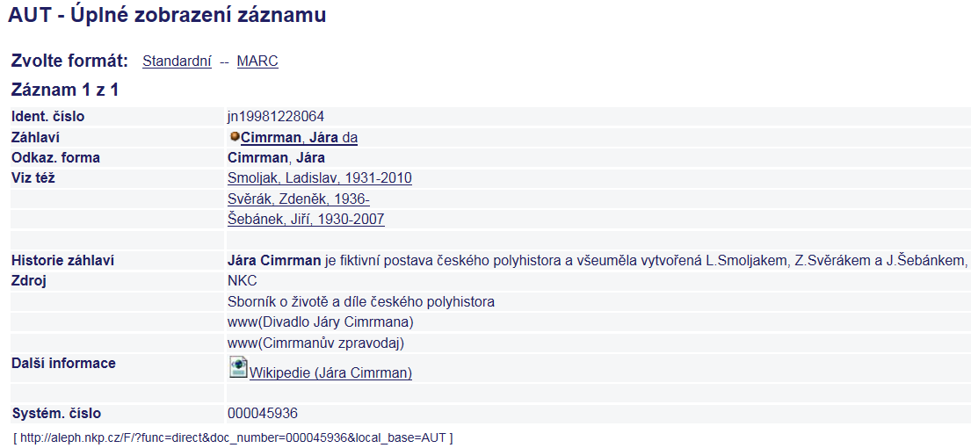
Jména individuálních fiktivních entit - příklady

Slide 43
Věcné údaje v bibliografických záznamech různých úrovní
Podle rozsahu uváděných údajů se bibliografické záznamy dělí na:
Minimální záznam
Doporučený záznam
Úplný záznam

Slide 44
Minimální záznam
V minimálním záznamu - pro textové monografické i pro speciální monografické zdroje se používají pole:
072 – pro zápis skupiny Konspektu
080 – pro zápis klasifikačního systému MDT
Pole 072 a 080 jsou fakultativní údaje – záznam splňuje rozsah minimálního záznamu, obsahuje-li buď znak MDT, nebo údaj skupiny Konspektu.
655 – pro zápis označení formy žánru
Minimální záznam pro textové monografické zdroje
http://www.nkp.cz/o-knihovne/odborne-cinnosti/zpracovani-fondu/katalogizacni-politika/minimalni-zaznam-rda-2
Minimální záznam pro speciální monografické zdroje
http://www.nkp.cz/o-knihovne/odborne-cinnosti/zpracovani-fondu/katalogizacni-politika/minimalni-zaznam-rda-marc-21-pro-specialni-monograficke-zdroje
Ve všech případech se doporučuje používat autorizované selekční prvky, u Konspektového schématu se autorizované selekční prvky používají povinně
Informace o Konspektovém schématu jsou dostupné
http://www.nkp.cz/o-knihovne/odborne-cinnosti/zpracovani-fondu/vecne-zpracovani-vecne-autority/konspekt

Slide 45
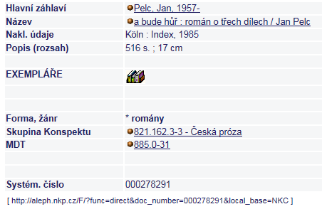
Příklad minimálního záznamu Titul: a bude hůř : román o třech dílech / Jan Pelc. -- Köln : Index, 1985. – 516 s. ; 17 cm Forma, žánr: romány Skupina Konspektu: 821.162.3-3 - Česká próza MDT: 885.0-31

Slide 46
Doporučený záznam
V doporučeném záznamu - pro textové monografické i pro speciální monografické zdroje se používají pole:
072 – pro zápis skupiny Konspektu
080 – pro zápis klasifikačního systému MDT
Pole 072 a 080 jsou fakultativní údaje – záznam splňuje rozsah minimálního záznamu, obsahuje-li buď znak MDT, nebo údaj skupiny Konspektu.
655 – pro zápis označení formy žánru
650 – pro zápis minimálně jednoho tematického termínu s vazbou na autorizované systémy*
*Doporučuje se však uvést všechny odpovídající věcné selekční prvky, které jsou potřebné k vyjádření obsahu dokumentu, a to s vazbou na autorizované systémy
Doporučení se vztahuje na věcný popis naučné literatury, věcný popis beletrie se nemění.

Slide 47
Úplný záznam
Pole 043 – kód geografické oblasti
Pole 045 – chronologický kód
Pole 072 – předmětová kategorie/skupina Konspektu
Pole 080 – MDT
Pole 600 – osobní jméno použité jako předmět
Pole 610 – jméno korporace použité jako předmět
Pole 611 – jméno akce použité jako předmět
Pole 630 – název použitý jako předmět
Pole 648 – chronologický údaj
Pole 650 – věcné téma použité jako předmět
Pole 651 – geografické jméno použité jako předmět
Pole 655 – forma, žánr či fyzické vlastnosti dokumentu
použité jako předmět
Pole 653 – volně tvořené předmětové termíny

Slide 48
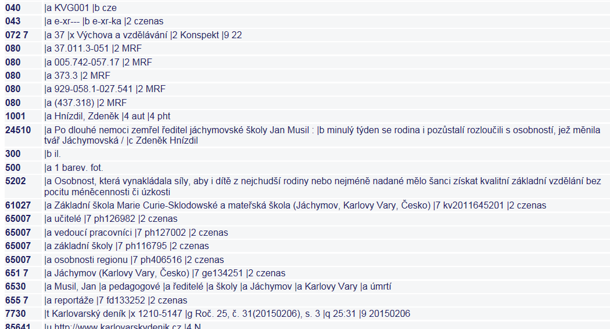
Po dlouhé nemoci zemřel ředitel jáchymovské školy Jan Musil : minulý týden se rodina i pozůstalí rozloučili s osobností, jež měnila tvář Jáchymovská / Zdeněk Hnízdil. -- il. In: Karlovarský deník…

Slide 49
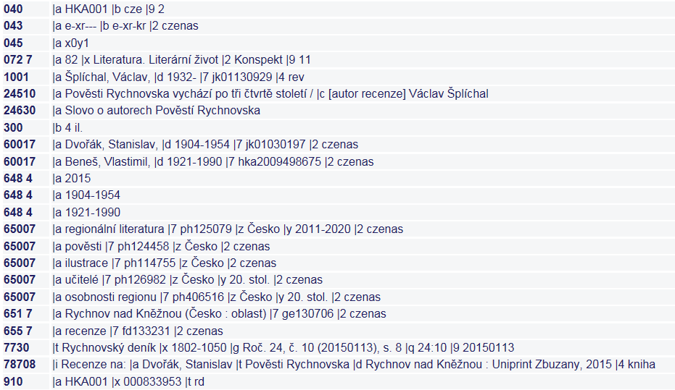
Pověsti Rychnovska vychází po tři čtvrtě století / [autor recenze]Václav Šplíchal. -- 4 il. In: Rychnovský deník. -- ISSN 1802-1050. -- Roč. 24, č. 10 (20150113), s. 8

Slide 50
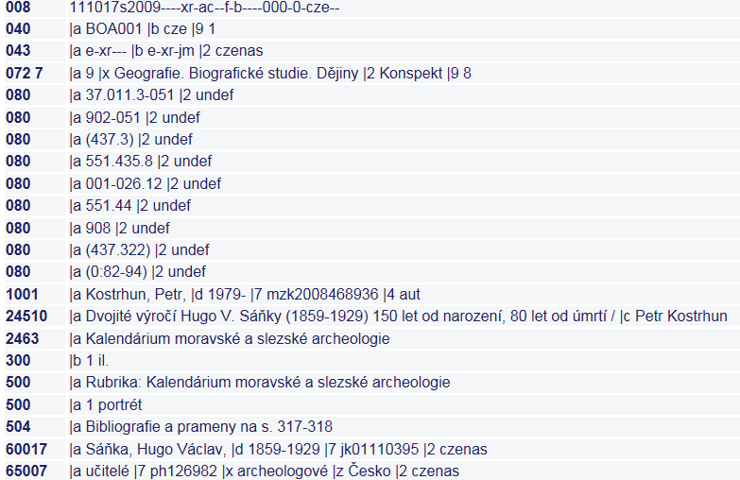
Dvojité výročí Hugo V. Sáňky (1859-1929) 150 let od narození, 80 let od úmrtí / Petr Kostrhun. -- 1 il. In: Pravěk : časopis moravských a slezských archeologů. Nová řada…

Slide 51
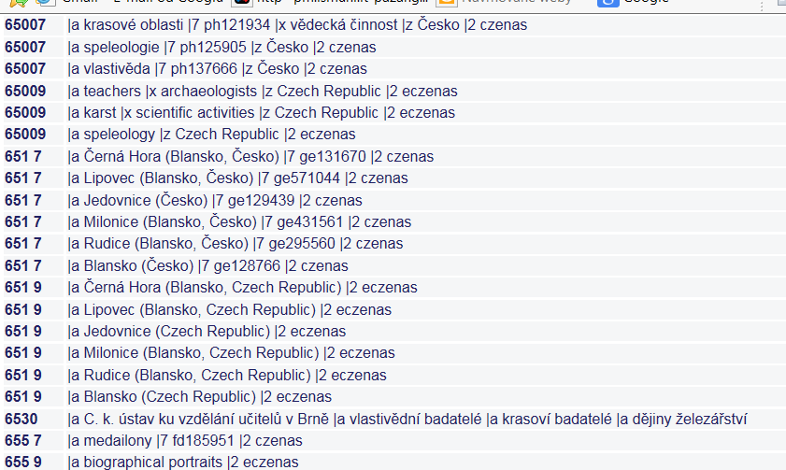

Slide 52
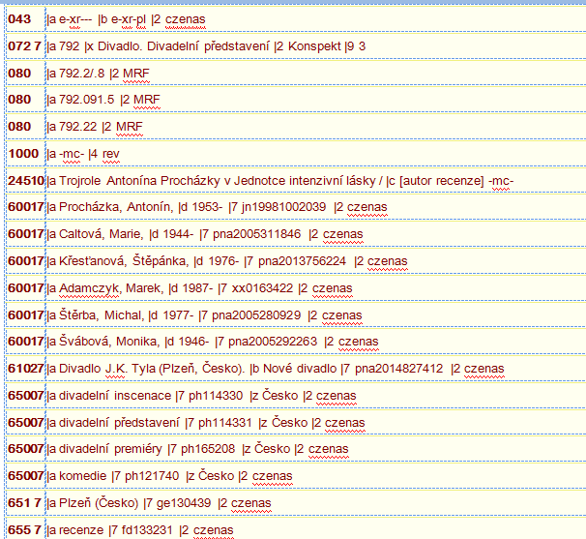
Trojrole Antonína Procházky v Jednotce intenzivní lásky / [autor recenze] -mc-. -- 3 il. In: Divadlo J.K. Tyla v Plzni - Plzeňská divadelní revue. ..

Slide 53
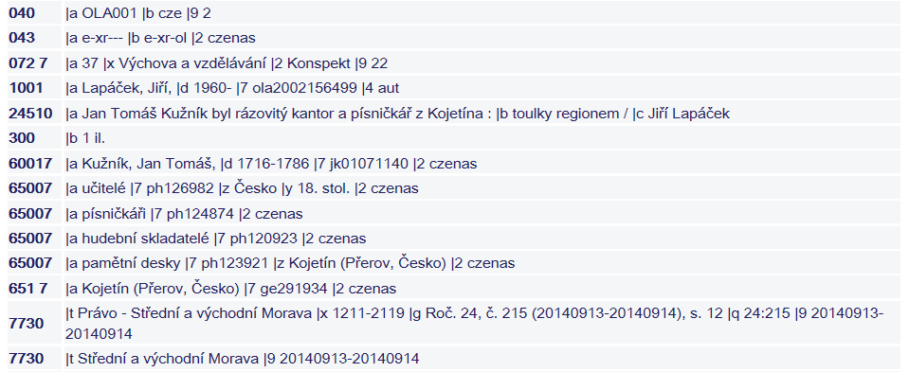
Jan Tomáš Kužník byl rázovitý kantor a písničkář z Kojetína : toulky regionem / Jiří Lapáček. -- 1 il.

